Slide 1
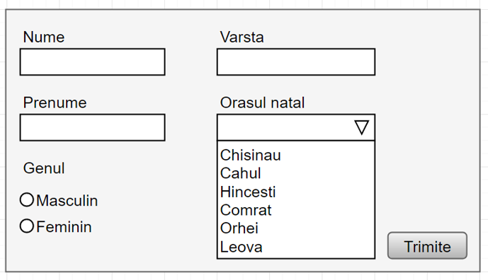
Windows Forms
SARCINI
Creați o aplicație WindowsForms ce va servi drept formular.
Acesta va conține câmpurile indicate în imaginea alăturată.
La un click pe butonul Trimite datele culese vor fi afișate într-un MessageBox.

Slide 2
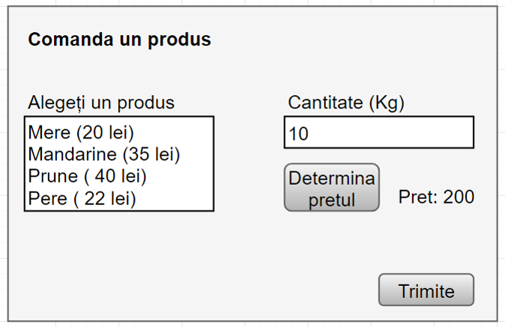
Windows Forms
SARCINI
Creați o aplicație WindowsForms ce va servi drept formular.
Acesta va conține câmpurile indicate în imaginea alăturată. Butonul Determina pretul va calcula și afișa prețul final în dependeță de produsul și cantitatea indicată.
La un click pe butonul Trimite datele culese vor fi afișate într-un MessageBox.

Slide 3
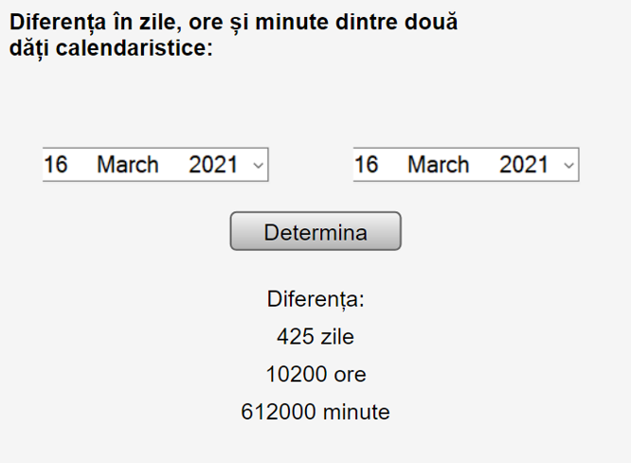
Windows Forms
SARCINI
Creați o aplicație WindowsForms ce va calula diferența dintre două dăți calendaristice în zile, ore și minute. (Vezi imaginea pentru mai multe detalii).

